Slide 1







Slide 2






Luyện
viết chữ
01

Slide 3
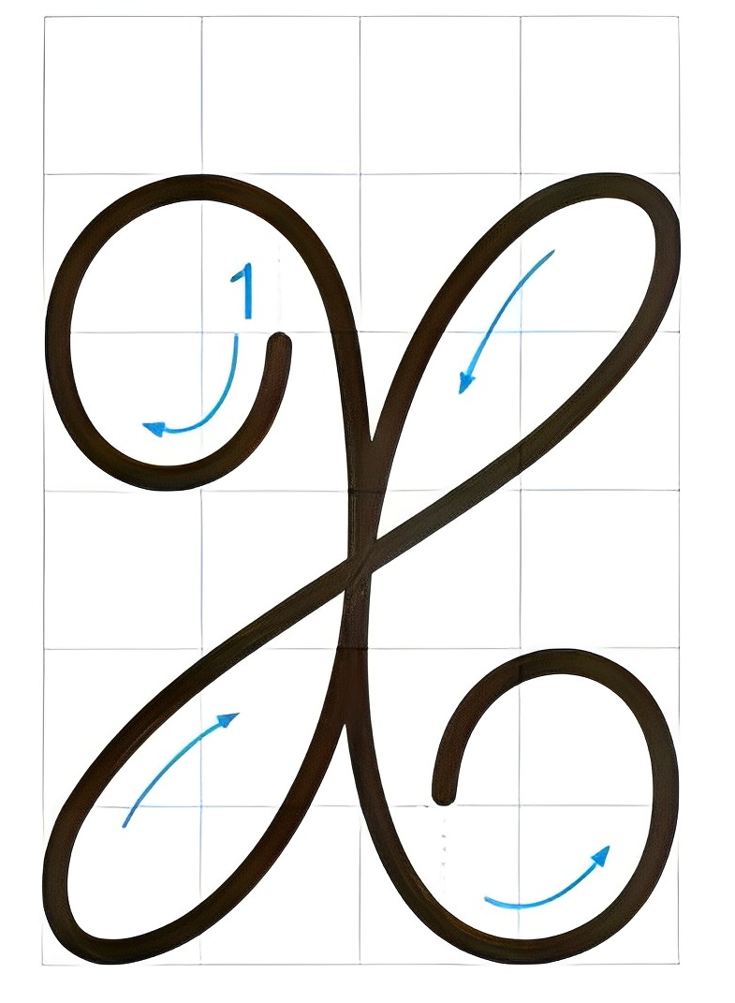
Quan sát chữ hoa X cỡ vừa
- Chữ hoa X cao bao nhiêu ô li?
→ Cao 5 ô li.
- Chữ hoa X rộng bao nhiêu ô li?
→Rộng 4 ô li.

Slide 4

Quan sát chữ hoa X cỡ vừa
- Chữ hoa X gồm bao nhiêu nét?
→Gồm 1 nét.

Slide 5
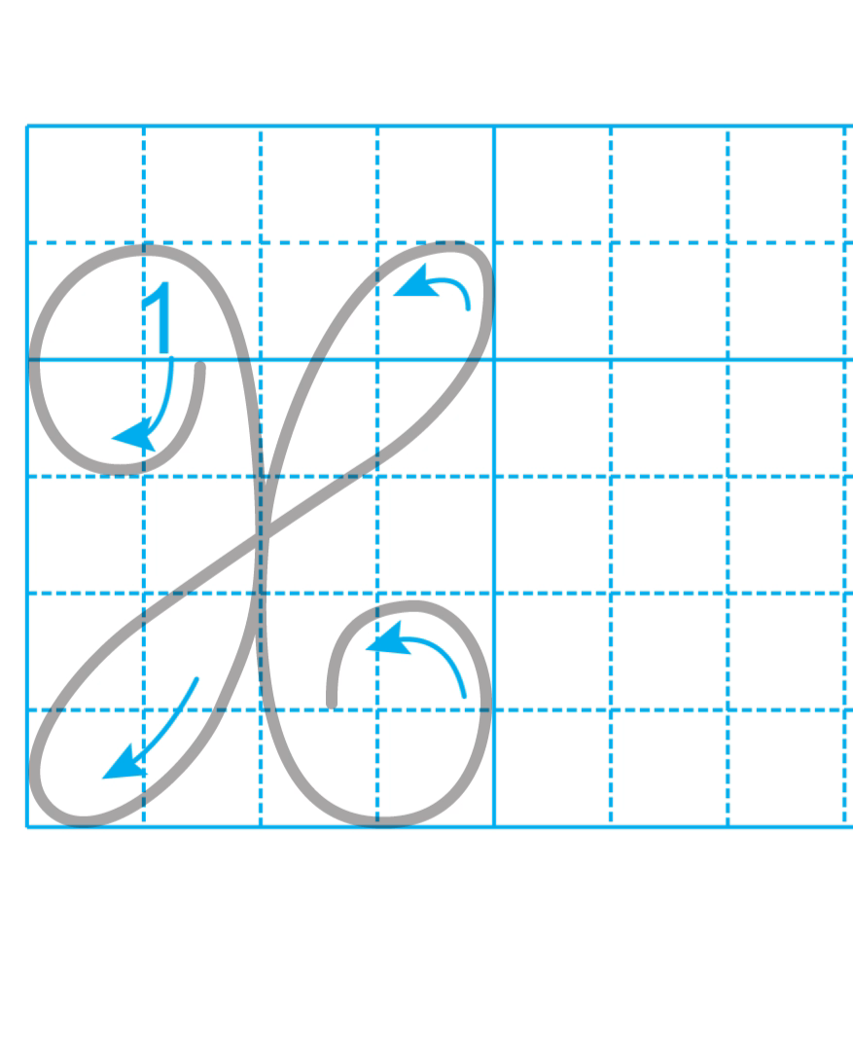
HƯỚNG DẪN CÁCH VIẾT CHỮ HOA X
Đặt bút trên đường kẻ 5, viết nét móc hai đầu trái rồi vòng lên viết tiếp nét thẳng xiên lượn 2 đầu từ trái sang phải lên phía trên xiên chéo giữa thân chữ, tới đường kẻ 6 thì chuyển hướng đầu bút để viết tiếp nét móc 2 đầu phải từ trên xuống, cuối nét lượn vào trong, dừng bút giữa đường kẻ 2 (cần viết cho cân đồi các phần giống nhau).

Slide 6
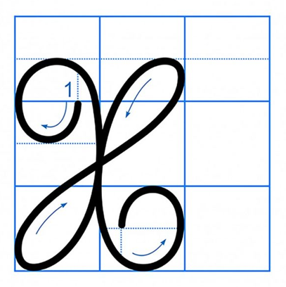
Quan sát chữ hoa X cỡ nhỏ
- Chữ hoa X cao bao nhiêu ô li?
→ Cao 2,5 ô li.
- Chữ hoa X rộng bao nhiêu ô li?
→Rộng 2 ô li.

Slide 7
Quan sát chữ hoa X cỡ nhỏ
- Chữ hoa X gồm bao nhiêu nét?
→Gồm 1 nét.

Slide 8


Hướng dẫn viết chữ hoa X cỡ nhỏ

Slide 9
02
Luyện viết
câu ứng dụng

Slide 10

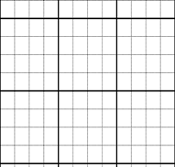
VIẾT ỨNG DỤNG
Xuân về, hàng cây bên đường thay áo mới.
a) Chữ cái nào được viết hoa?
→ Chữ X.
b) Khoảng cách giữa các chữ ghi tiếng như thế nào?
→ Khoảng cách giữa các chữ ghi tiếng là 1 con chữ o.

Slide 11
VIẾT ỨNG DỤNG
Xuân về, hàng cây bên đường thay áo mới.
c) Chữ cái nào cao 2,5 ô li?
→ Chữ X,h,b,g,y.
→ Chữ đ.
d) Chữ cái nào cao 2 ô li?
→ Chữ t.
e) Chữ cái nào cao 1,5 ô li?

Slide 12
VIẾT ỨNG DỤNG
Xuân về, hàng cây bên đường thay áo mới.
g) Cách đặt dấu thanh ở trên các chữ cái:
→ Dấu huyền trên chữ ê (về), chữ a (hàng), chữ ơ (đường), dấu sắc trên chữ a (áo), chữ ơ (mới).
h) Vị trí đặt dấu phẩy, dấu chấm:
- Dấu phẩy ngay sau chữ cái ê của tiếng về.
- Dấu chấm ngay sau chữ cái I của tiếng mới.

Slide 13


Slide 14


Luyện viết bảng
Xuân

Slide 15


Viết vở tập viết

Slide 16
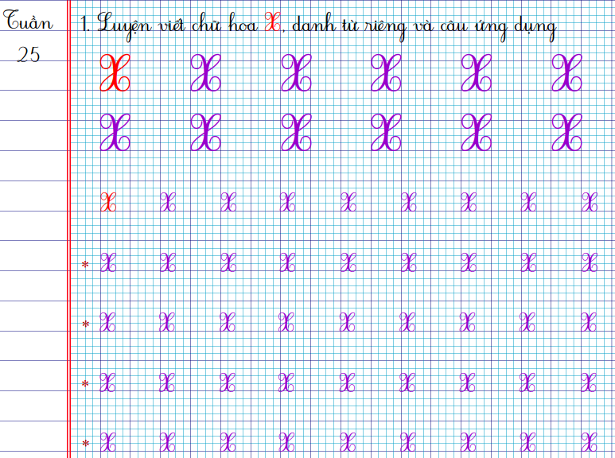

Slide 17
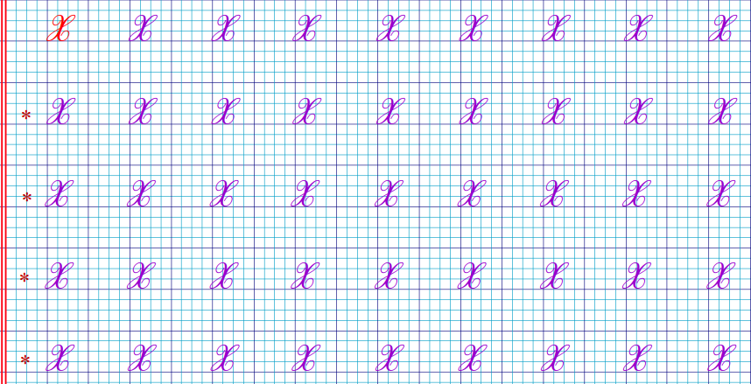

Slide 18


Slide 19

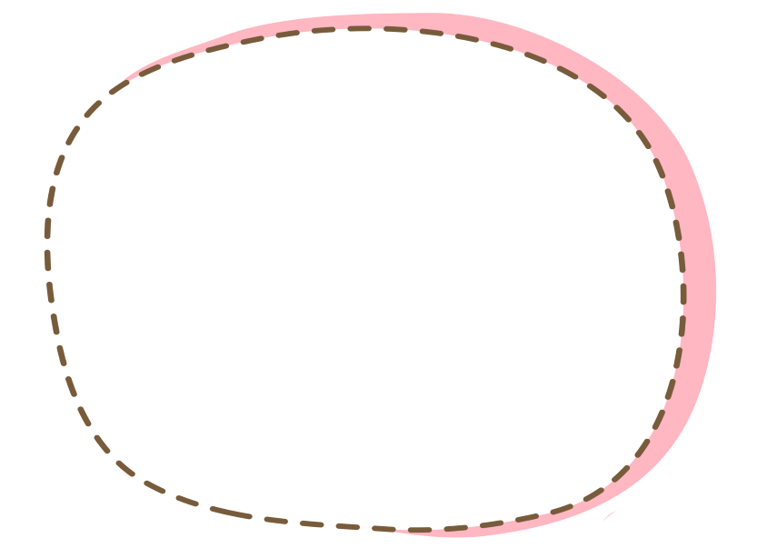


Luyện viết lại chữ hoa X.
- Chuẩn bị tiết 4.

Slide 20



